Slide 1
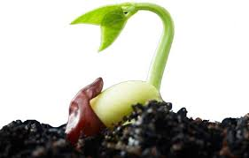
plantule
Fait par Alexie cliche pouliot

Slide 2
Question
À quoi associe-ton la gemmule?
Feuille
À quoi associe-ton le cotylédon ?
Réservoir d'énergie
À quoi associe-ton la tigelle?
tige
À quoi associe-ton la radicule ?
racine

